Slide 1
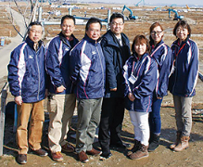
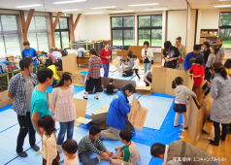
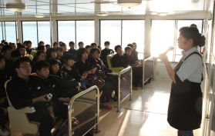
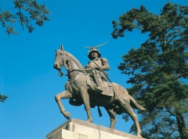
松島、杜の都仙台で震災・防災を学ぶ【宮城県】
出発地：各地
日次 | 行 程 | 宿泊
1 | 各地＝＝鐘崎かまぼこ工場（見学・昼食）＝（20分）＝＝閖上地区震災学習＝＝（50分）＝＝みちのく杜の 湖畔公園エコキャンプ（防災学習）＝＝（20～40分）＝＝秋保温泉又は作並温泉又は仙台市内 | 宮城県 秋保温泉 作並瀬温泉 仙台市内等
2 | 宿泊地＝＝（30～50分）＝＝うみの杜水族館＝＝（昼食）＝＝（20分）＝＝塩釜港～～松島遊覧船／船内 震災講話（50分）～～松島港・・・・・五大堂・瑞巌寺＝＝＝松島又は仙台市内 | 宮城県 松島エリア 仙台市内等
3 | 宿泊地＝＝＝＝仙台市内自主研修（昼食）＝＝＝＝各地
東北ルートマップ
松島
閖上地区
みちのく杜の湖畔公園
エコキャンプ
仙台駅
（凡例） ・・・：徒歩 ■□■□：JR ＝＝＝：バス ～～～：船舶 －－－：航空機
閖上地区震災学習
みちのく杜の湖畔公園ｴｺｷｬﾝﾌﾟ
松島遊覧船/船内震災講話
仙台市内自主研修
閖上震災を伝える会では、被災した閖上地区に来られる方々に閖上地区の震災被害について説明を行っています。バスに同乗し、閖上地区内を回りながらの説明も対応します。
東日本大震災の教訓を基に「避難所設営」「災害炊事」などの防災プログラムや、大自然を生かした豊かな環境で、自然体験・環境教育の各種プログラムを提供します。
丸文松島汽船㈱では、島育ちの船の乗組員が「語り部」として、震災当日から今日までの日々をお話しします。 被災地松島・塩竈の復興を感じながらクルーズをお楽しみください。
るーぷる仙台（循環ﾊﾞｽ）と地下鉄沿線（東西線・南北線）には自由研究や自主研修にぴったりの施設が立地しています。伊達家ゆかりの地を訪ねる歴史学習にも適しています。仙台名物牛たんもお楽しみください。

